Slide 1
Онлайн-магазин рідини для вейпу
Харчук Віталій ІПЗ-22
Шуляк Артем ІПЗ-21
Дмитрук Дмитро ІПЗ-21
Павлик Олександ ІПЗ-23
11.12.2025

Slide 2
Огляд проблеми
❌Проблема: складність пошуку якісної рідини для вейпу в одному місці, відсутність зручного онлайн-сервісу.
👥 Цільова аудиторія: повнолітні користувачі вейпів (18+), які хочуть швидко знайти та замовити продукцію.
📈Актуальність: зростання попиту на вейп-продукцію та потреба в спеціалізованих онлайн-магазинах.

Slide 3
Рішення
Опис сайту: онлайн-магазин рідини для вейпу з каталогом продукції, кошиком та оформленням замовлень.
Ключова цінність: швидкий доступ до асортименту, простота покупки, зручний інтерфейс.
Унікальні особливості:
⚡адаптивний дизайн (зручно з телефону та ПК),
📱інтеграція кошика з підрахунком суми,
🐳можливість розгортання через Docker для легкого запуску.

Slide 4
Технологічний стек
Frontend:
HTML — структура сторінок
CSS (Tailwind) — сучасний дизайн та адаптивність
JavaScript — інтерактивність
Backend:
Python (Flask) — логіка сайту, REST API
База даних:
SQLite (локально)
PostgreSQL (для розгортання)
Інструменти:
Git — контроль версій
Docker / Docker Compose — контейнеризація та розгортання
GitHub — хостинг коду

Slide 5
Архітектура системи
Користувач → взаємодіє з інтерфейсом (Frontend).
Frontend (HTML, CSS, JS) → надсилає запити до API.
API (Flask) → приймає запити, обробляє бізнес-логіку.
Backend (Flask + ORM) → працює з базою даних.
Database (SQLite/PostgreSQL) → зберігає інформацію про користувачів, товари, замовлення.
Взаємодія:
Користувач відкриває сайт → бачить каталог.
Frontend формує запит (наприклад, додати товар у кошик).
API приймає запит → передає його у Backend.
Backend виконує логіку → записує/читає дані з БД.
Відповідь повертається користувачу через Frontend.

Slide 6
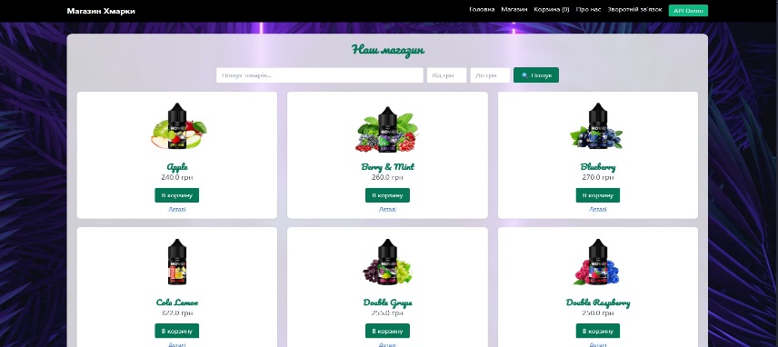

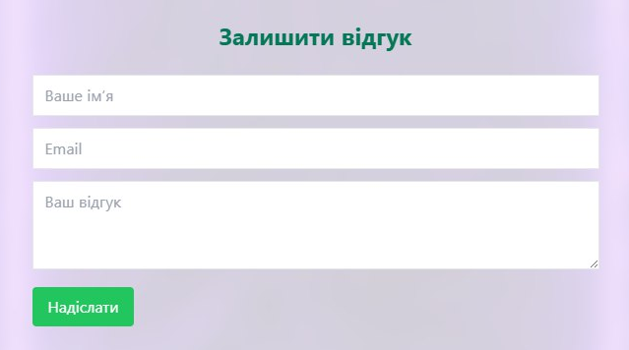
Основний функціонал
Перегляд каталогу рідин — користувач може бачити весь асортимент.
Додавання до кошика — вибір кількості та підрахунок суми.
Форма зворотного зв’язку: користувач може залишити повідомлення або запитання.

Slide 7
Структура бази даних
USERS
id (PK)
username
email
password
PRODUCTS
id (PK)
name
flavor
strength
price
ORDERS
id (PK)
user_id (FK → USERS.id)
total_price
created_at
ORDER_ITEMS
id (PK)
order_id (FK → ORDERS.id)
product_id (FK → PRODUCTS.id)
quantity

Slide 8
API Endpoints
GET /api/products → отримати список усіх товарів.
GET /api/products/:id → отримати деталі конкретного товару.
POST /api/orders → створити нове замовлення.
GET /api/orders/:id → переглянути інформацію про замовлення.
POST /api/users → реєстрація нового користувача.
POST /api/login → авторизація користувача.

Slide 9
Технічні виклики
Основні проблеми:
❌ Docker Compose не розпізнається → Команда docker-compose видавала помилку.
⚠️ Несумісність версій Docker Desktop → Старіша версія не підтримувала нові команди.
🔄 Проблеми з PATH → Система не бачила виконувані файли Docker.
Рішення:
✅ Перехід на новий синтаксис: docker compose
✅ Оновлення Docker Desktop до останньої версії.
✅ Перевірка змінних середовища PATH та їх корекція.

Slide 10
Цікаві технічні рішення
REST API на Flask → Легка реалізація маршрутів для роботи з товарами та замовленнями.
Валідація даних перед збереженням → Перевірка коректності введених даних користувачем.
JWT-токени для авторизації → Безпечний доступ до особистих даних та замовлень.
ORM (SQLAlchemy) → Зручна робота з базою даних без прямого SQL.

Slide 11

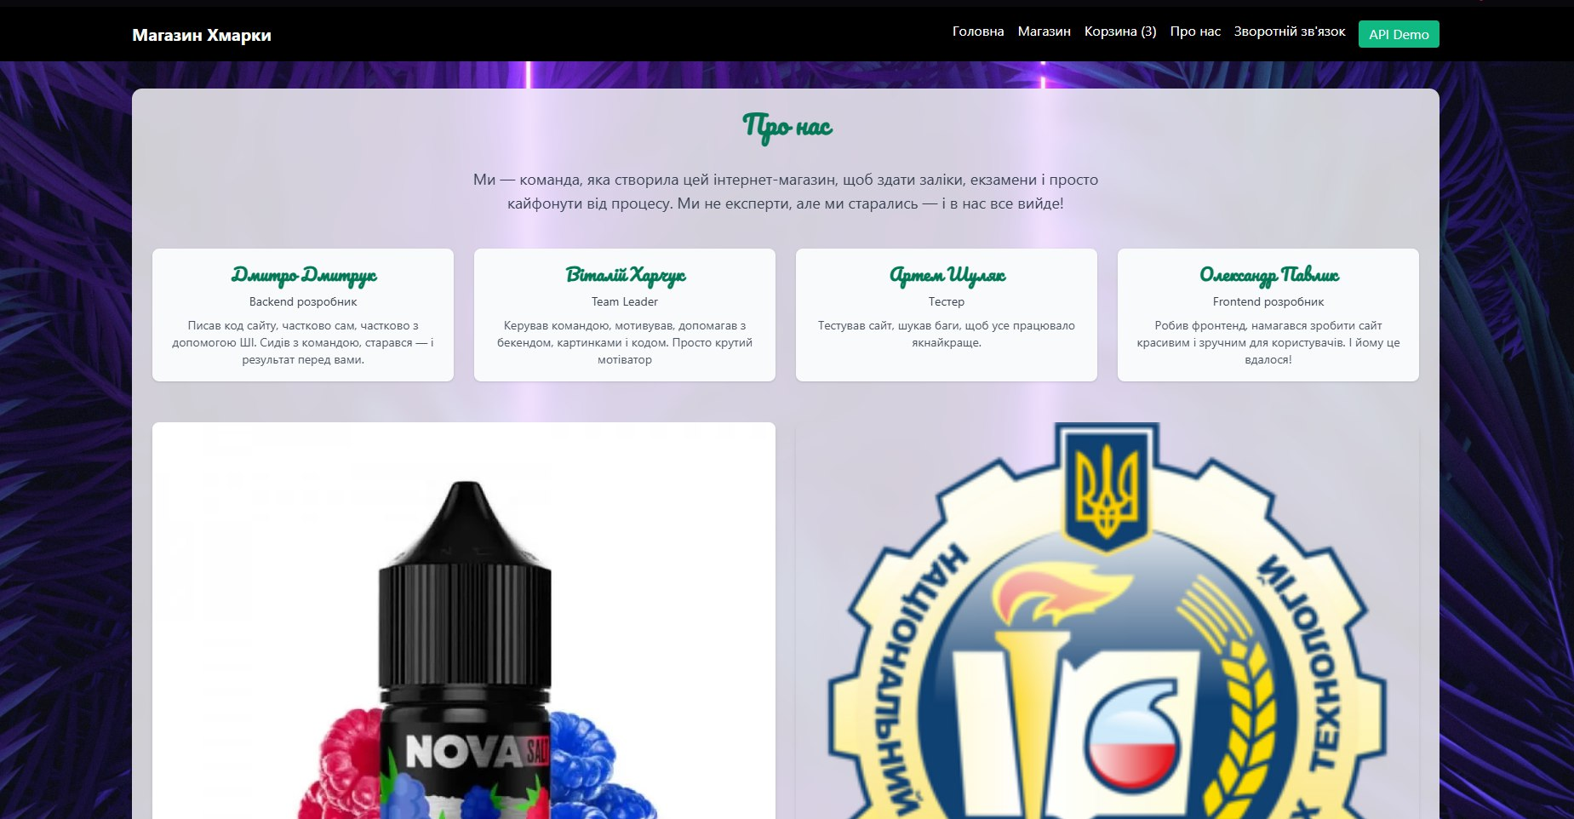
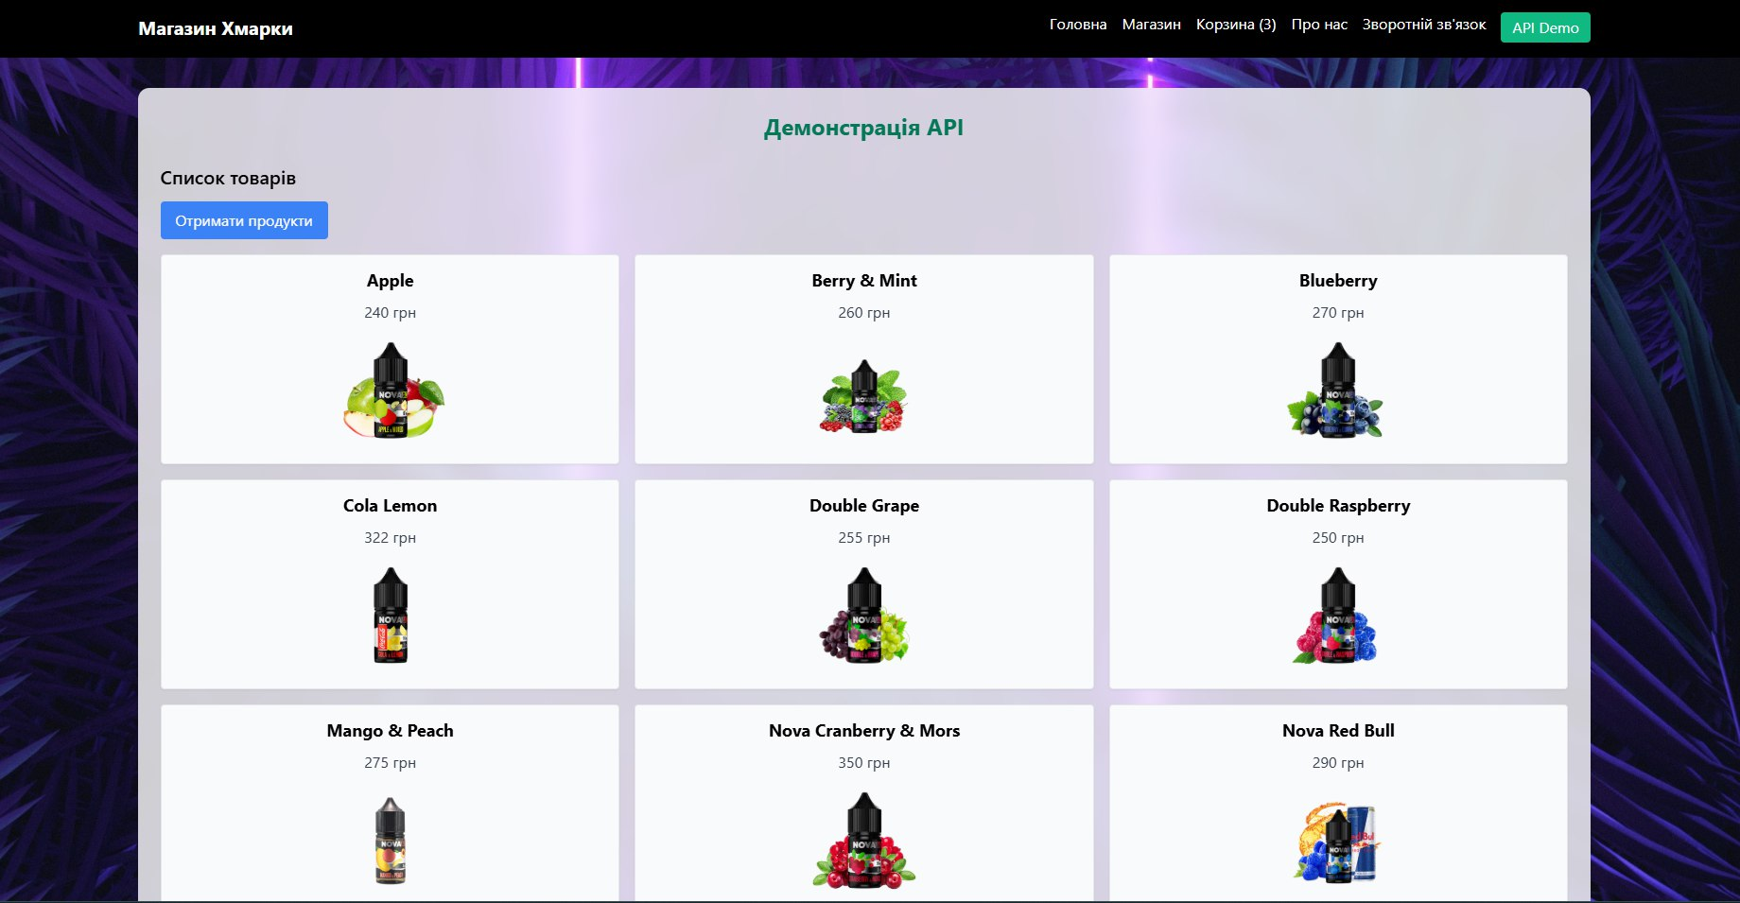
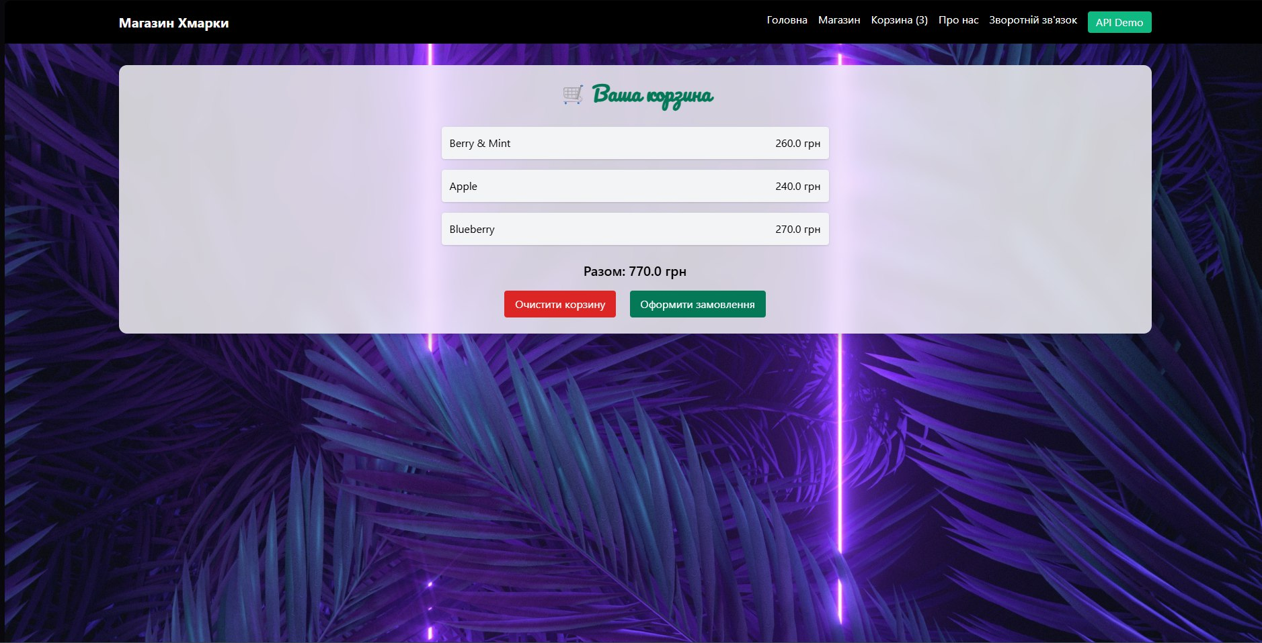
Демонстрація

Slide 12
Можливості розвитку
Ідеї для майбутнього:
💳 Онлайн-оплати — інтеграція з платіжними системами (Visa/MasterCard, PayPal).
🤖 Telegram-бот — швидке замовлення та підтримка через месенджер.
🎁 Система знижок та бонусів — програма лояльності для постійних клієнтів.
🔍 Пошук за ключовими словами — швидке знаходження потрібної рідини.
📦 Інтеграція з службами доставки — автоматичний розрахунок вартості та термінів доставки.

Slide 13
Висновки
Реалізовано онлайн-магазин рідини для вейпу з каталогом, кошиком та оформленням замовлень.
Освоєно сучасні технології: Flask, Docker, Tailwind, GitHub.
Розроблено REST API для роботи з товарами та замовленнями.
Подолано технічні виклики (Docker Compose, налаштування середовища).
Здобуті навички: контейнеризація, робота з базами даних, створення адаптивного інтерфейсу.

Slide 14
ДЯКУЮ ЗА УВАГУ!

